Slide 1
СПОРТИВНЫЙ ТУРИЗМ Дистанция на средствах передвижения. Конные дистанции
Ветеринарный контроль

Slide 2
Требования, предъявляемые к лошадям
Не моложе 4-х лет для дистанций 1-2 класса
не моложе 5 лет для дистанций 3-4 класса
не моложе 6 лет для дистанций 5-6 класса.
Наличие соответствующих подтверждающих документов.

Slide 3
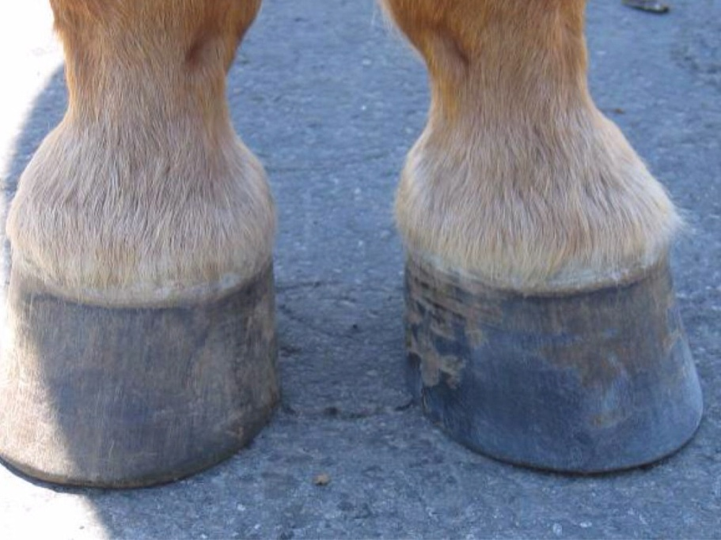
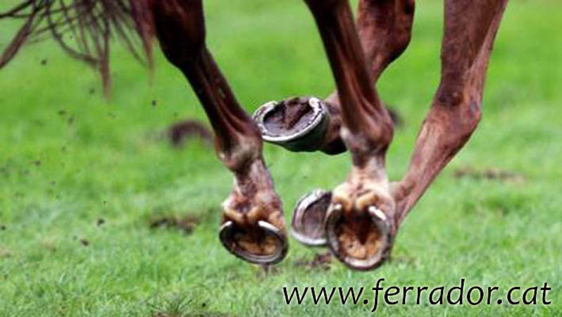
К участию в соревнованиях
допускаются лошади
не подкованные подкованные

Slide 4
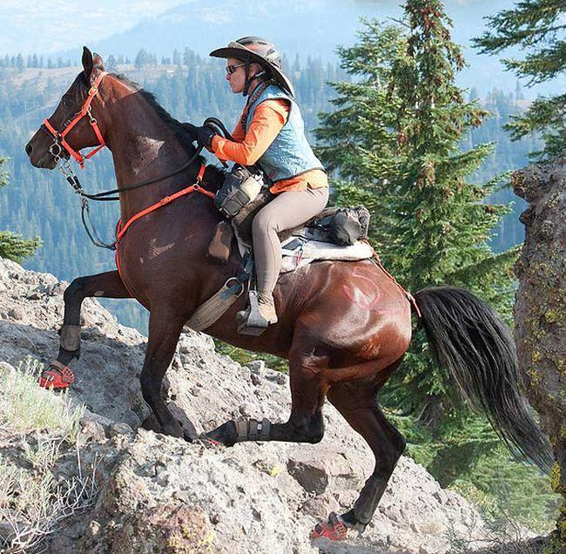
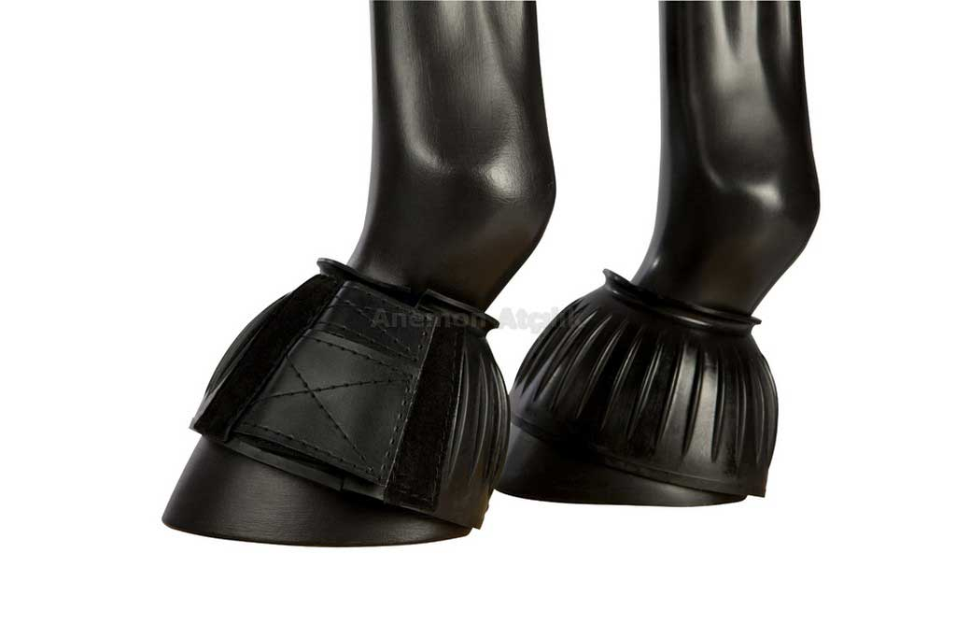
Разрешается использование
защитной обуви для лошади (кобуры)

Slide 5
Запрещено:
Использование мундштучного оголовья
Хакаморы (недоуздок с поводом, бестрензельное средство управления)
Использование шпор

Slide 6
Первичный ветеринарный контроль
Наличие прививок в соответствии с эпизоотической обстановкой в регионе
Потертости на лошади
Хромота
Травмы и ссадины
ЧСС (пульс)
Дыхание

Slide 7
Порядок прохождения ветконтроля на дистанции ДД
На старте - СВК
2. В зоне ветконтроля на маршруте (ЗВК)
3. После финиша (ФВК)

Slide 8
Нормальной для лошади считается:
■ температура в диапазоне 37,5- 38,5 °С;
■ пульс в диапазоне 36-42 удара в минуту;
■ частота дыхания в
диапазоне 8-14
дыхательных
движений в минуту.

Slide 9
Ветконтроль на маршруте ДД
Контроль хромоты – на расстоянии 20 метров от зоны ветконтроля (ЗВК) оборудуется коридор 2-2,5 метра
Потертости, травмы, ссадины
ЧСС (пульс), дыхание
В течении 5-15 минут (определяется регламентом) участник должен пройти ВК. Это время вычитается из времени прохождения дистанции.

Slide 10
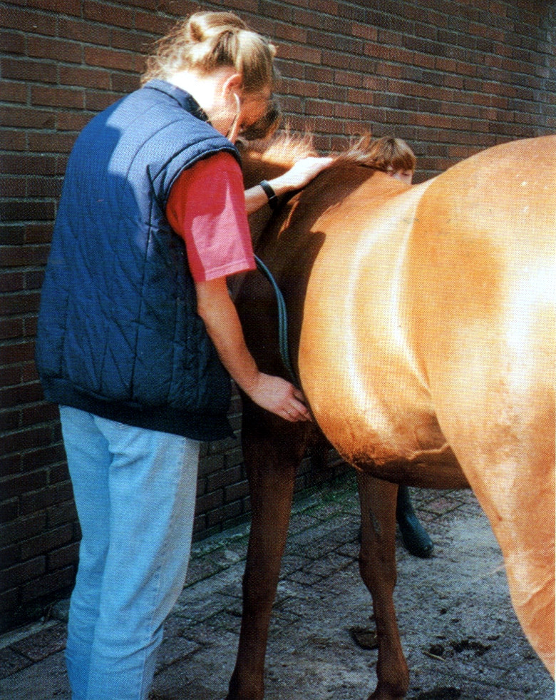
Вне зависимости от класса дистанции при прохождении ВК пульс лошади не должен превышать 64 удара в минуту.
При не восстановлении лошади через 30 минут - снятие с дистанции

Slide 11
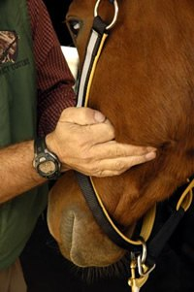
Самое удобное место для измерения пульса лошади – подчелюстная артерия
проведите пальцами по внутренней костистой части челюсти.
Пульсирующая артерия имеет
вид трубки. Слегка надавите
на челюсть подушечками трех
пальцев, почувствуйте биение
пульса.

Slide 12
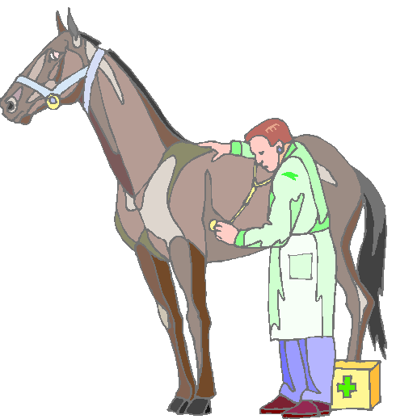
Если вам не удается нащупать пульс лошади, попробуйте посчитать удары сердца, которые
прослушиваются
между ребрами слева,
в нижней части груди,
непосредственно
позади локтя.

Slide 13
Восстановление пульса во время соревнований
Снимите седло. Заведите лошадь в тень или на легкий ветерок, и там шагайте в медленном темпе. Отожмите напитанную водой губку на шею лошади
и в районе крупной
яремной вены, на грудь
и на внутренние поверхности
передних ног - там, где
расположены крупные
кровеносные сосуды.

Slide 14
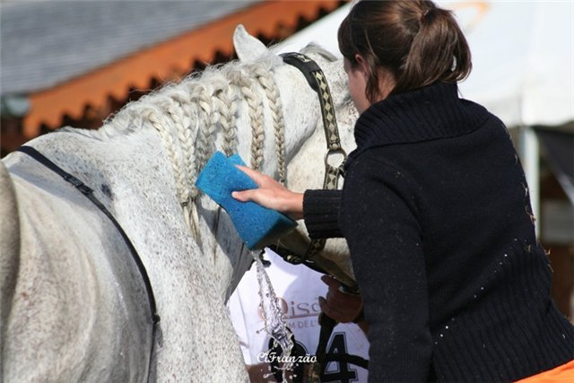
Не допускайте попадания воды на спину, круп и задние ноги лошади, поскольку быстрое охлаждение этих участков может вызвать судороги мышц

Slide 15
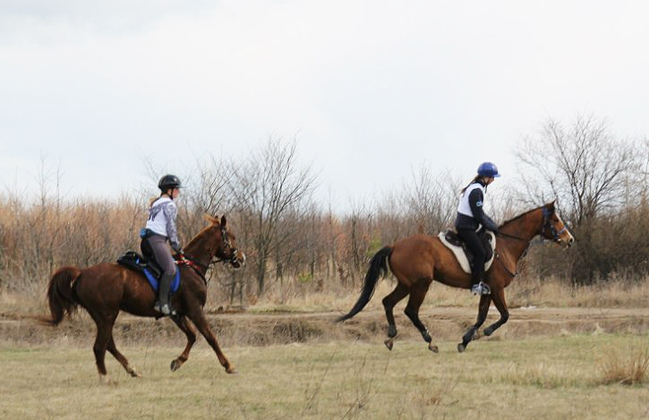
У многих лошадей на прибавленной растянутой рыси пульс повышается до 135-150 уд/мин, но стоило им перейти на кентер, пульс опять снижался до 115-125 уд/мин.(Триш Доулинг, доктор ветеринарии «Использование кардиомонитора» )

Slide 16
Определение хромоты Определить, что с ногами возникли проблемы, можно по учащенному пульсу, который прощупывается на пальцевой артерии в области путового сустава.

Slide 17
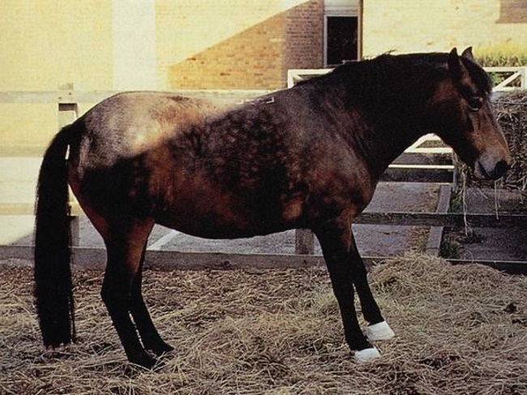
Если вы обнаружили сильно бьющийся пульс не только на одной ноге, то, вероятно, что у лошади ламинит.

Slide 18
Ламинит (устар.: опой, ревматическое воспаление копыт). Воспаление чувствительных листочков, которые соединяют копытную кость с башмаком

Slide 19
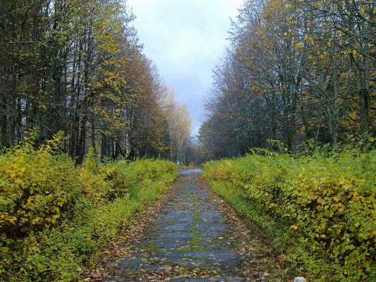
Желаю Вам ярких побед
и справедливого судейства!

